Slide 1

WEBSITE MUA BÁN THỨC ĂN NHANH
WEBSITE MUA BÁN THỨC ĂN NHANH
NHÓM 16
NHÓM 16

Slide 2
WEBSITE MUA BÁN THỨC ĂN NHANH
THÀNH VIÊN VÀ PHÂN CÔNG CÔNG VIỆC
MSSV | Họ và Tên | Công việc | Tiến độ | Note
2001216238 | Nguyễn Minh Trí | Xây dựng chức năng Admin, người dùng, phân vùng, trang sản phẩm,Thiết kế CSDL | 100%
2033210631 | Huỳnh Quan Vinh | Xây dựng chức năng Admin,, thiết kết form login, sign in, footer, chi tiết, Thiết kế CSDL | 100%
2001210056 | Nguyễn Tấn Lâm | Xây dựng chức năng giỏ hàng( thêm xóa sửa), header, Thiết kế CSDL | 100%
NHÓM 16

Slide 3
NỘI DUNG
01
02
03
WEBSITE MUA BÁN THỨC ĂN NHANH
Giới thiệu tổng quan về đề tài
Phân tích thiết kế hệ thông
Thiết kế và xây dựng
04
05
Thực nghiệm và triển khai
Kết luận và định hướng phát triển
NHÓM 16

Slide 4
01
Giới thiệu tổng quát về đề tài
WEBSITE MUA BÁN THỨC ĂN NHANH
NHÓM 16

Slide 5
Mục tiêu của đề tài
WEBSITE MUA BÁN THỨC ĂN NHANH
Đáp ứng nhu cầu về ăn uống, và thuận tiện cho người dùng khi đặt món
Chọn lọc các tiêu chí và chất lượng sản phẩm
Nghiên cứu các công nghệ phát triển website
Tạo lưu lượng truy cập web
Xây dựng một trang web bán hàng hoàn chỉnh
Hiểu được cấu trúc full-stack, sự tương tác giữa front-end và back-end, xây dụng trang web bằng PHP
NHÓM 16

Slide 6
Lý do chọn đề tài
WEBSITE MUA BÁN THỨC ĂN NHANH
Vào những năm gần đây, việc ứng dụng CNTT về quản lý web ngày càng phát triển mạnh mẽ, giúp cho các cửa hàng kiếm được lợi nhuận nhiều hơn nhờ vào các trang website bán hàng trực tuyến. Hiểu được yêu cầu đó, chúng em quyết định chọn đề tài “Xây dựng website bán thức ăn nhanh” làm mục tiêu chính cho đồ án lần này, với mong muốn kinh doanh các món ăn nhanh như gà rán, pizza, xúc xích xông khói, mì Ý và nước ngọt v.v...
NHÓM 16

Slide 7
Các tool, thư viện sử dụng
WEBSITE MUA BÁN THỨC ĂN NHANH
Các tool sử dụng: Visual Studio Code, XAMMP.
Các ngôn ngữ: HTML,CSS,JS,PHP.
Các thư viện: Ajax,OwlCarousel,Bootstrap5.
NHÓM 16

Slide 8
Một số trang chính của website
WEBSITE MUA BÁN THỨC ĂN NHANH
Trang chủ: Đây là trang giới thiệu sơ lược về các sản phẩm mới của cửa hàng.
Trang đăng ký: Người dùng đăng ký tài khoản để trở thành khách hàng của trang.
Trang đăng nhập: Người dùng đăng nhập tài khoản để đặt mua sản phẩm của trang.
Trang sản phẩm: Đây là trang để khách hàng xem hoặc tham khảo các mặt hàng của cửa hàng có sẵn để lựa chọn.
Trang chi tiết sản phẩm: Đây là trang khách hàng nhấn vào từng sản phẩm để xem chi tiết.
Trang đặt hàng: Đây là trang khách hàng mua hàng bên cạnh đó có hiển thị thông tin của họ và ngày giao hàng
Trang giỏ hàng: Đây là trang khách hàng đã đặt sản phẩm vào giỏ bên cạnh đó có cung cấp tên sản phẩm, số lượng và thành tiền cho đơn hàng đó
NHÓM 16

Slide 9
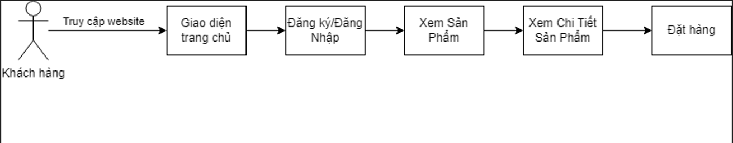
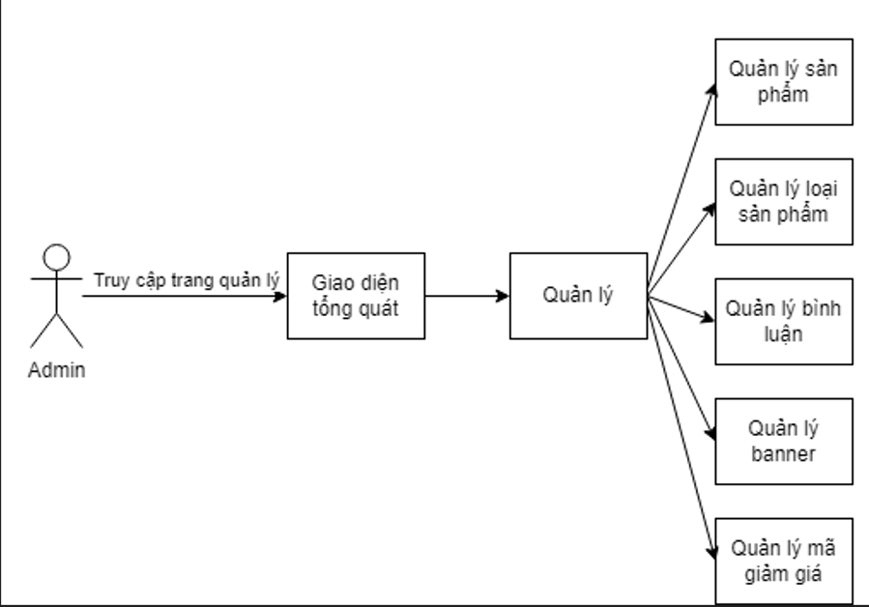
Sơ đồ trang
WEBSITE MUA BÁN THỨC ĂN NHANH
NHÓM 16

Slide 10
02
Phân tích thiết kế hệ thống
WEBSITE MUA BÁN THỨC ĂN NHANH
NHÓM 16

Slide 11
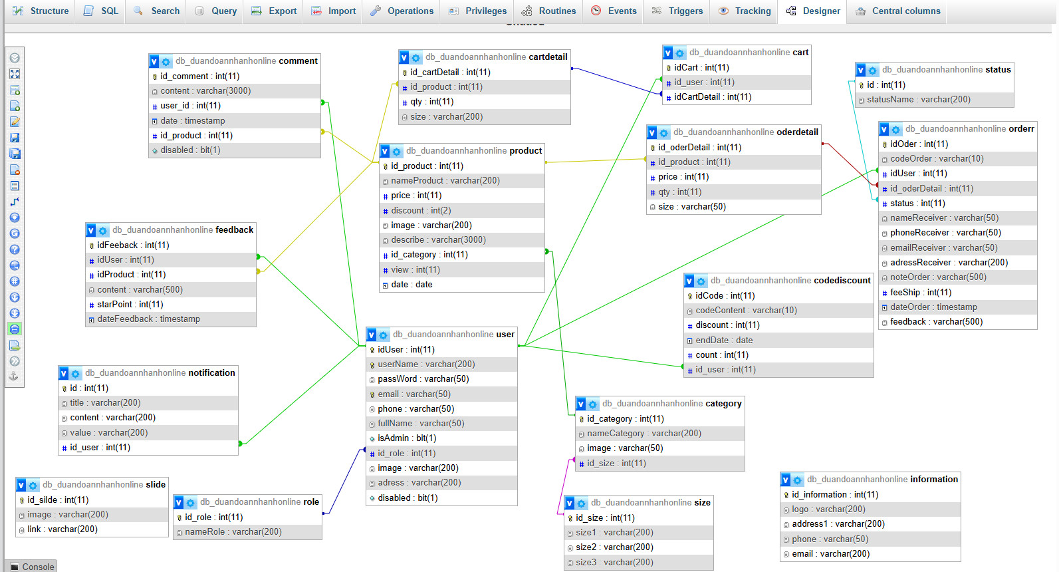
Lược đồ CSDL của web
WEBSITE MUA BÁN THỨC ĂN NHANH
NHÓM 16

Slide 12
03
Thiết kế và triển khai
NHÓM 16

Slide 13
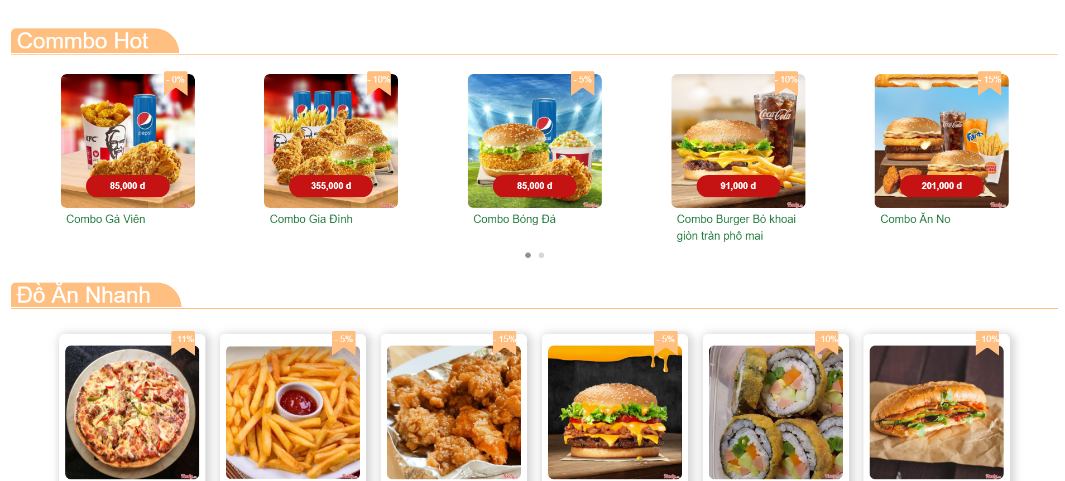
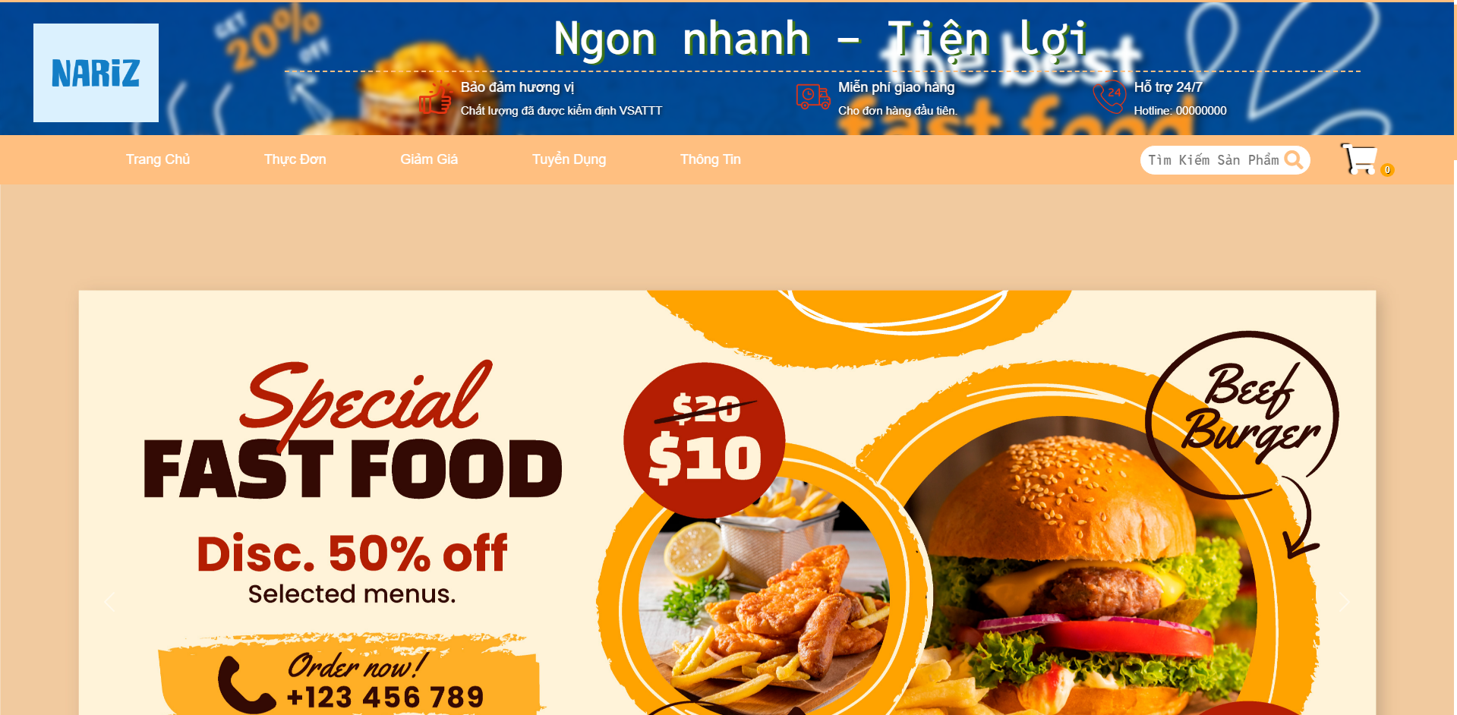
Chi tiết giao diện chức năng
WEBSITE MUA BÁN THỨC ĂN NHANH
Giao diện website người dùng: Trang chủ
NHÓM 16

Slide 14


Chi tiết giao diện chức năng
WEBSITE MUA BÁN THỨC ĂN NHANH
Giao diện website người dùng: Login/Signup
NHÓM 16

Slide 15
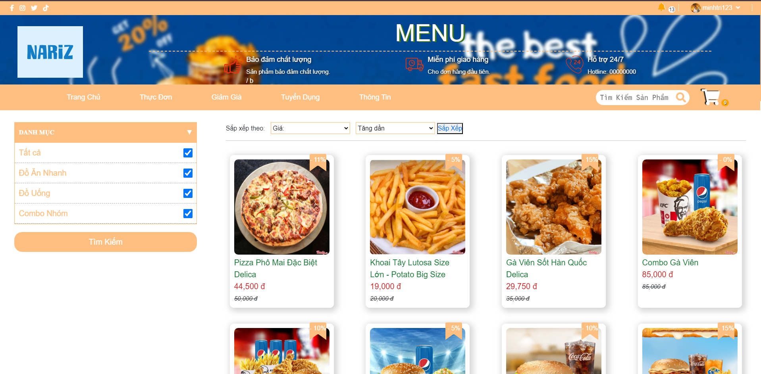
Chi tiết giao diện chức năng
WEBSITE MUA BÁN THỨC ĂN NHANH
Giao diện website người dùng: Menu
NHÓM 16

Slide 16
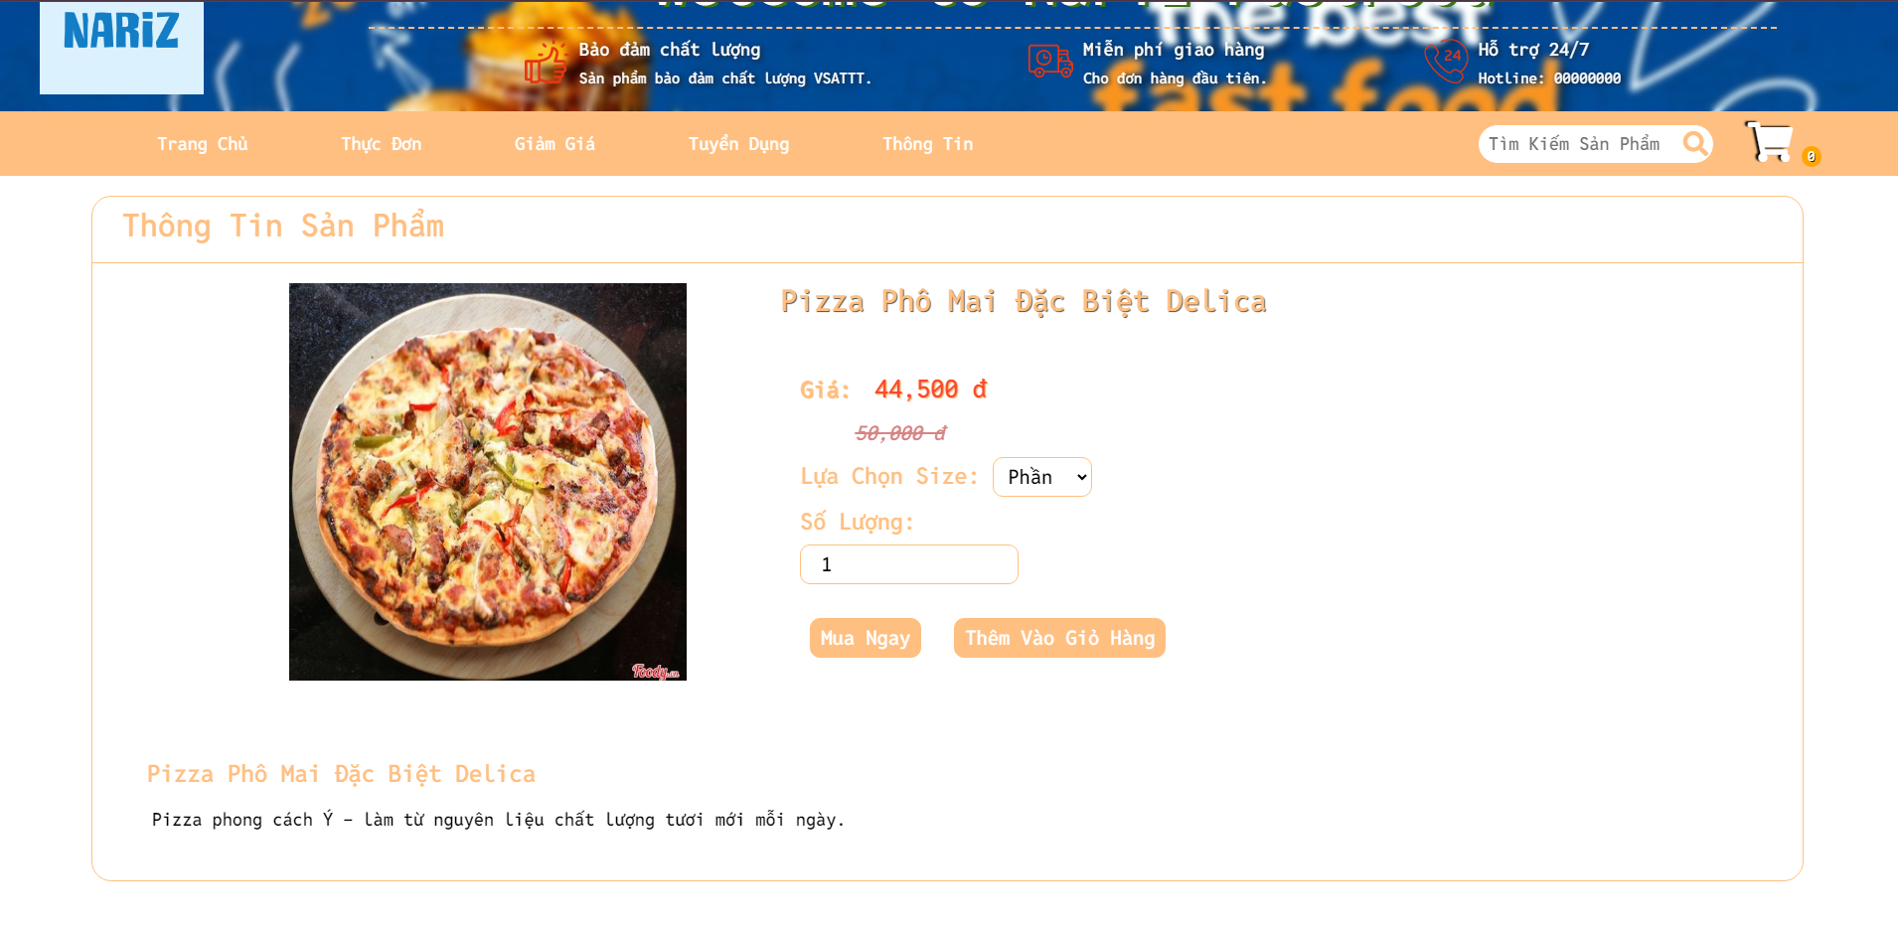
Chi tiết giao diện chức năng
WEBSITE MUA BÁN THỨC ĂN NHANH
Giao diện website người dùng: Chi tiết món ăn
NHÓM 16

Slide 17
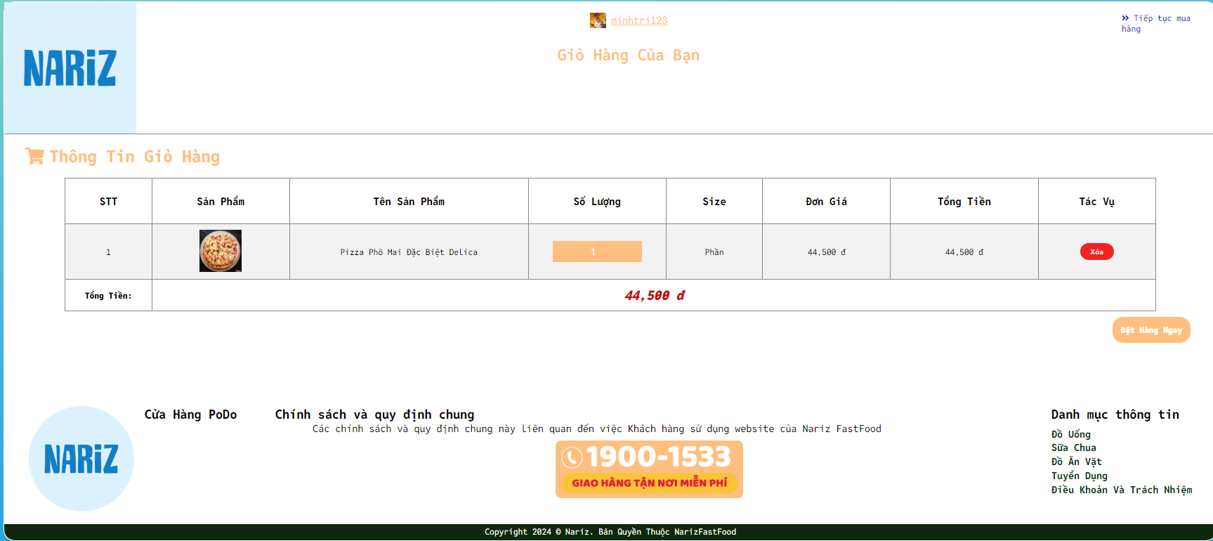
Chi tiết giao diện chức năng
WEBSITE MUA BÁN THỨC ĂN NHANH
Giao diện website người dùng: Giỏ hàng
NHÓM 16

Slide 18
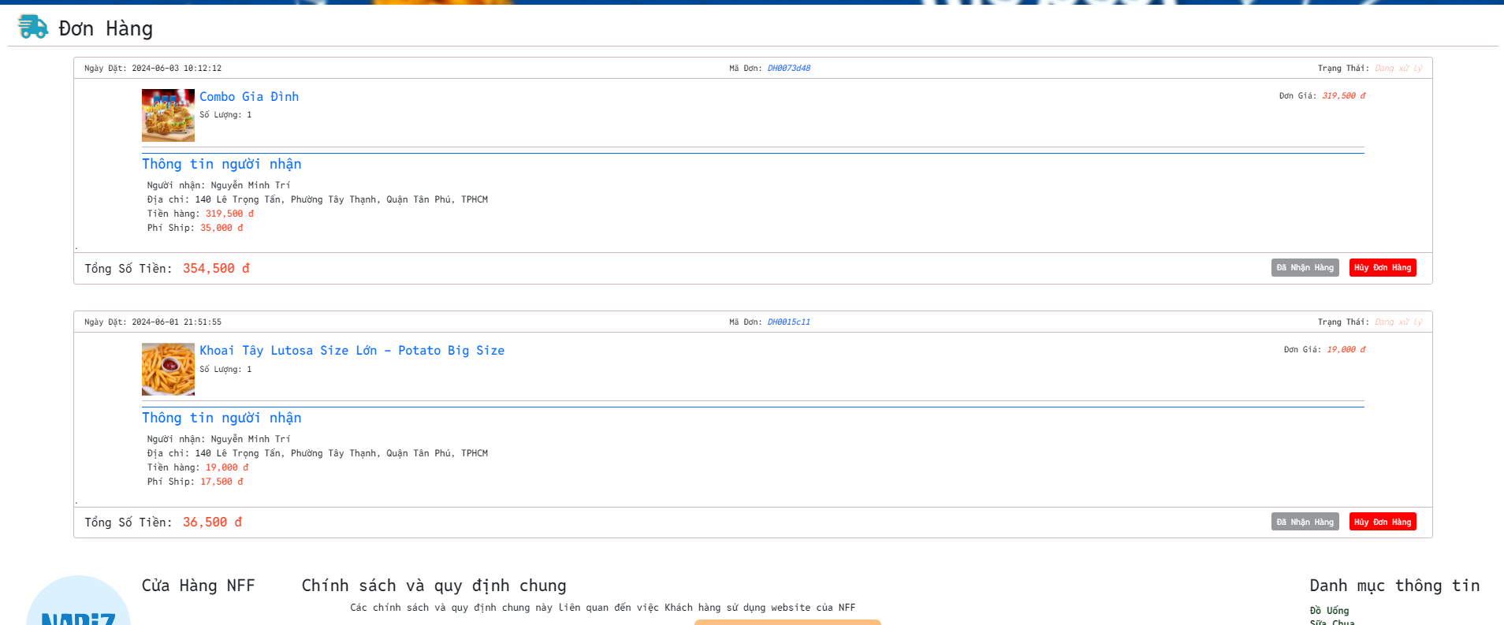
Chi tiết giao diện chức năng
WEBSITE MUA BÁN THỨC ĂN NHANH
Giao diện website người dùng: Trạng thái đơn hàng
NHÓM 16

Slide 19
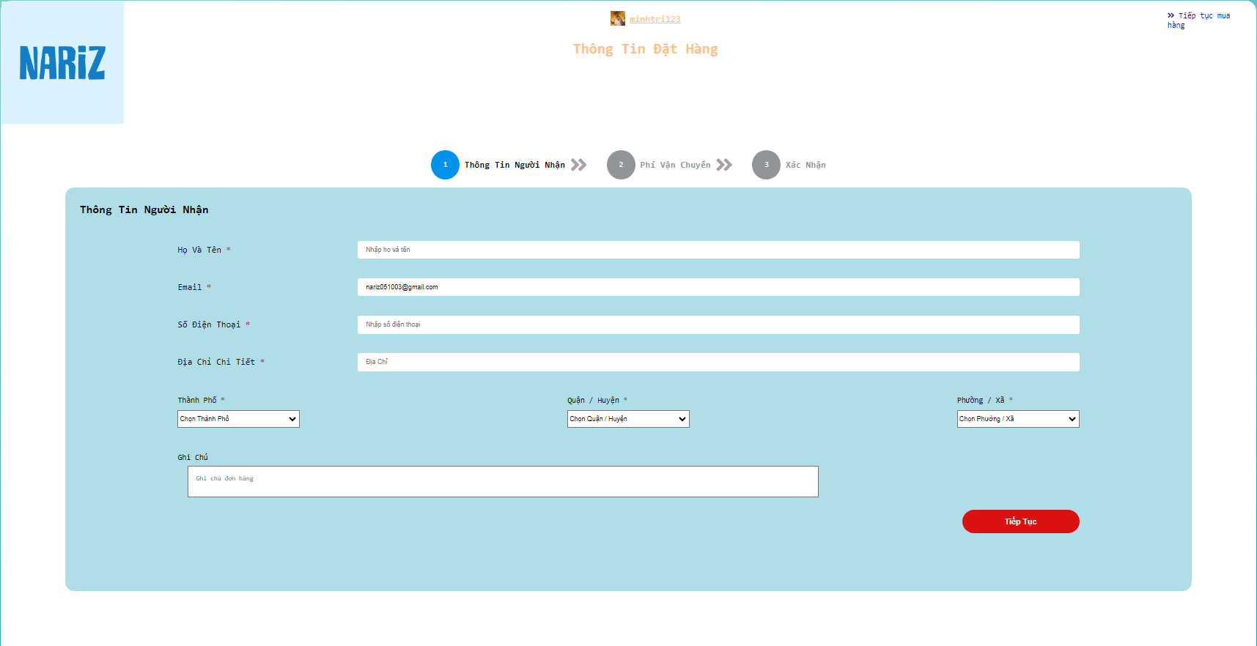
Chi tiết giao diện chức năng
WEBSITE MUA BÁN THỨC ĂN NHANH
Giao diện website người dùng: Thông tin đặt hàng
NHÓM 16

Slide 20
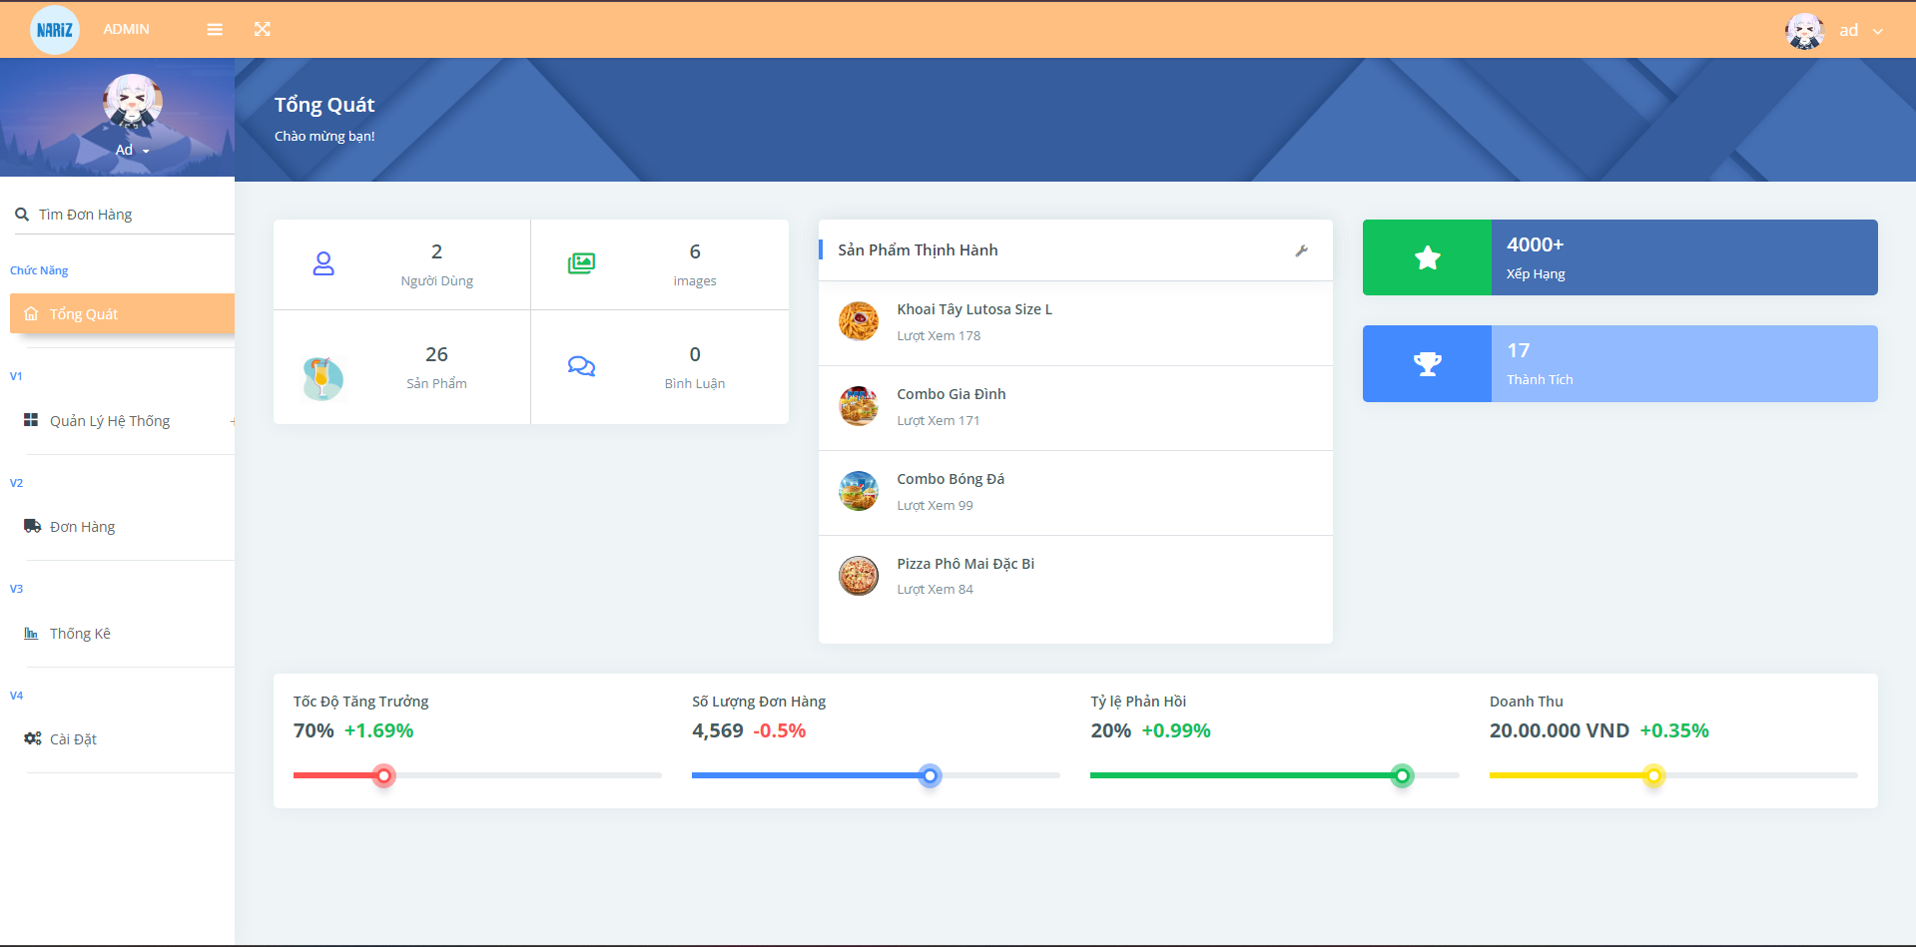
Chi tiết giao diện chức năng
WEBSITE MUA BÁN THỨC ĂN NHANH
Giao diện website Admin: Tổng Quát
NHÓM 16

Slide 21
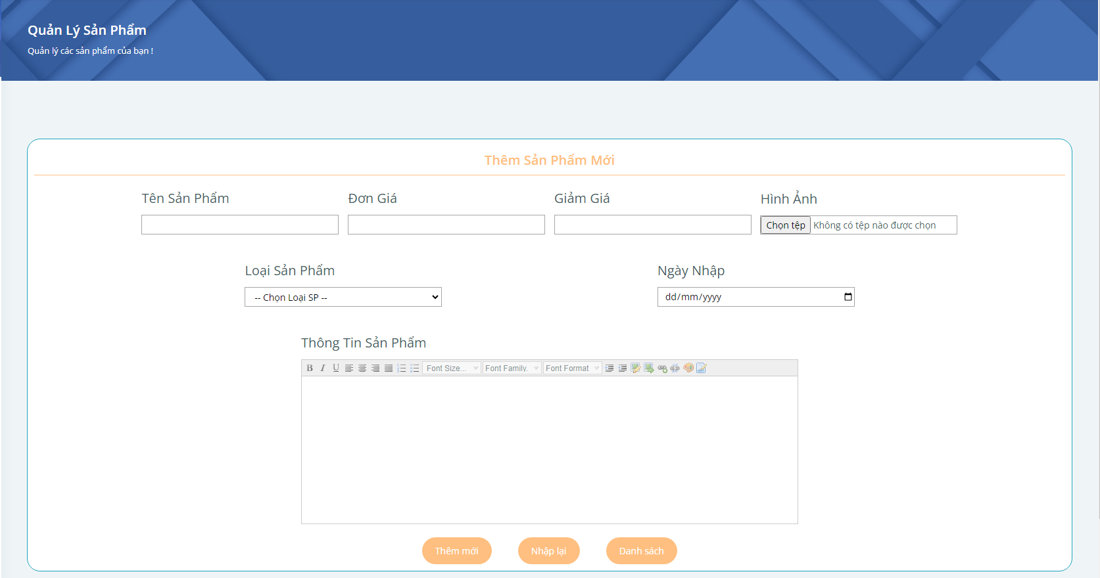
Chi tiết giao diện chức năng
WEBSITE MUA BÁN THỨC ĂN NHANH
Giao diện website Admin: Quản lý Sản phẩm
NHÓM 16

Slide 22
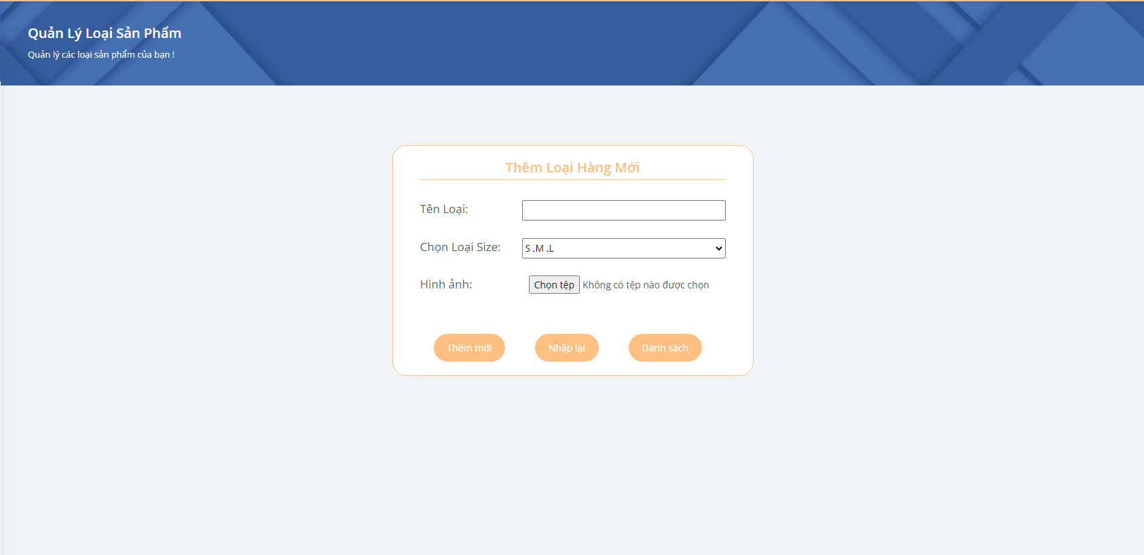
Chi tiết giao diện chức năng
WEBSITE MUA BÁN THỨC ĂN NHANH
Giao diện website Admin: Quản lý Loại sản phẩm
NHÓM 16

Slide 23
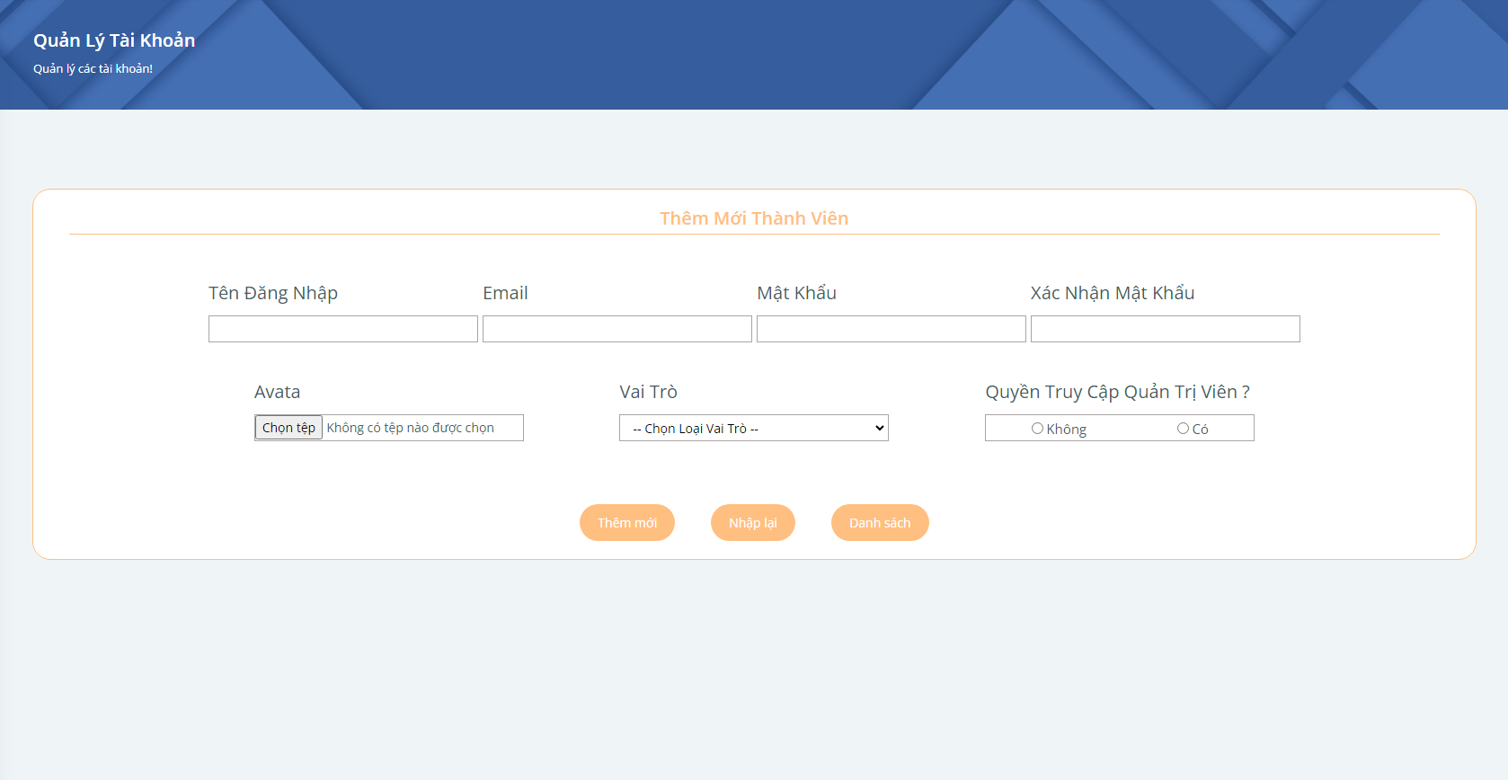
Chi tiết giao diện chức năng
WEBSITE MUA BÁN THỨC ĂN NHANH
Giao diện website Admin: Quản lý tài khoản
NHÓM 16

Slide 24
04
Demo
WEBSITE MUA BÁN THỨC ĂN NHANH
NHÓM 16

Slide 25
05
Kết luận và định hướng phát triển
WEBSITE MUA BÁN THỨC ĂN NHANH
NHÓM 16

Slide 26
Kết quả đạt được
WEBSITE MUA BÁN THỨC ĂN NHANH
Hiểu được cách xây dựng website
Hoàn thành 1 website bán hàng online với những tính năng cơ bản nhất cho người dùng và người quản trị.
Hiểu được cách hoạt động của các website bán hàng online hiện nay.
Hiểu được mối liên kết giữa back-end và front-end
Xây dựng được một trang web với PHP
NHÓM 16

Slide 27
Kết quả đạt được
WEBSITE MUA BÁN THỨC ĂN NHANH
Ngoài những kết quả đặng được ở trên thì vẫn còn 1 số yêu cầu vẫn chưa làm rõ và website vẫn còn một số khuyết điểm cần khác phục như:
Ứng dụng web còn nhiều thiếu sót.
Kiến thức còn hạn chế, nhiều kĩ thuật chưa nắm.
Nhiều chức năng chưa được khai thác triệt để
NHÓM 16

Slide 28
Hướng phát triển
WEBSITE MUA BÁN THỨC ĂN NHANH
Ngoài những kết quả đạt được được nêu ở trên thì để hoàn thiện một website thì cần rất nhiều kiến thức. Để phần mềm có thể hoàn thiện hơn, phục vụ tốt cho người dùng thì cần: nâng cấp giao diện , xây dựng nhiều chức năng và linh hoạt hơn, cập nhật chính xác giá thị trường, thêm chức năng bảo mật thông tin khách hàng nhằm tránh các trường hợp đột nhập dữ liệu và lấy cắp thông tin
NHÓM 16

Slide 29
Thanks!
NHÓM 16

